Slide 1
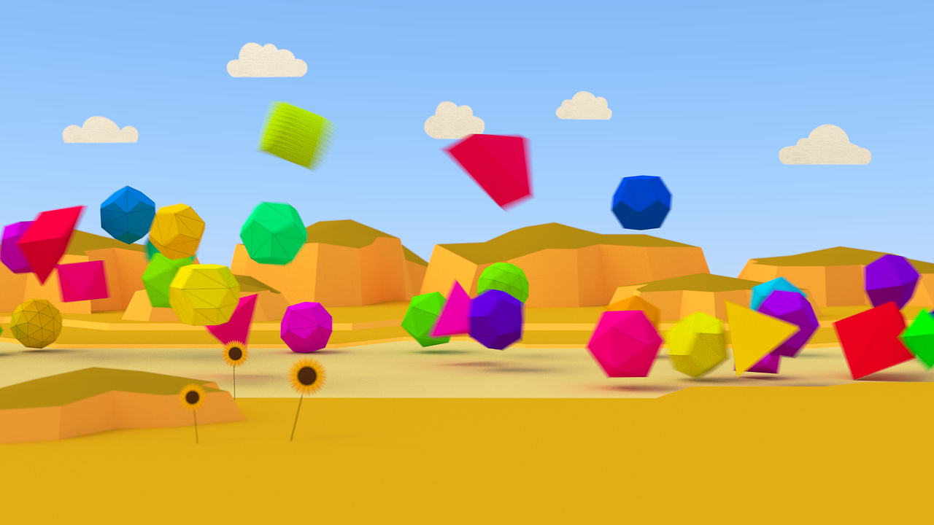
GEOMETRINĖS FIGŪROS
Kauno lopšelis- darželis „Liepaitė“
Parengė mokytojos: Aistė Guobė
Rasa Barvainienė

Slide 2
SVEIKI DRAUGAI. ŠTAI MES, GEOMETRINĖS FIGŪROS, NORIME JUS PAKVIESTI PAKELIAUTI PO MŪSŲ ŠALĮ.

Slide 3
SUSKAIČIUOK GEOMETRINES FIGŪRAS IR PASAKYK TEISINGĄ JŲ SKAIČIŲ.
Š
4
3
2
Š
5
6
8
Š
8
7
9
Š
10
9
8

Slide 4
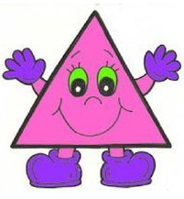
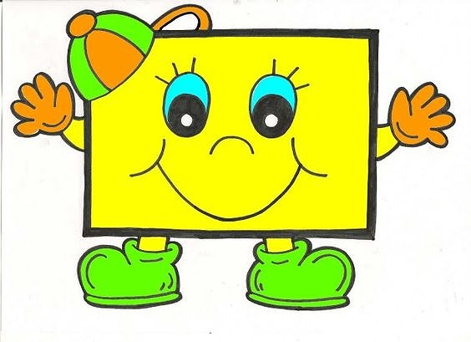
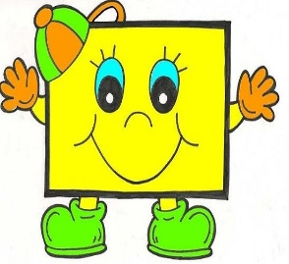
SURIKIUOK KVADRATUS NUO DIDŽIAUSIO IKI MAŽIAUSIO.
SURIKIUOK TRIKAMPIUS NUO MAŽIAUSIO IKI DIDŽIAUSIO.
1
2
4
5
3
1
2
3
4
5

Slide 5
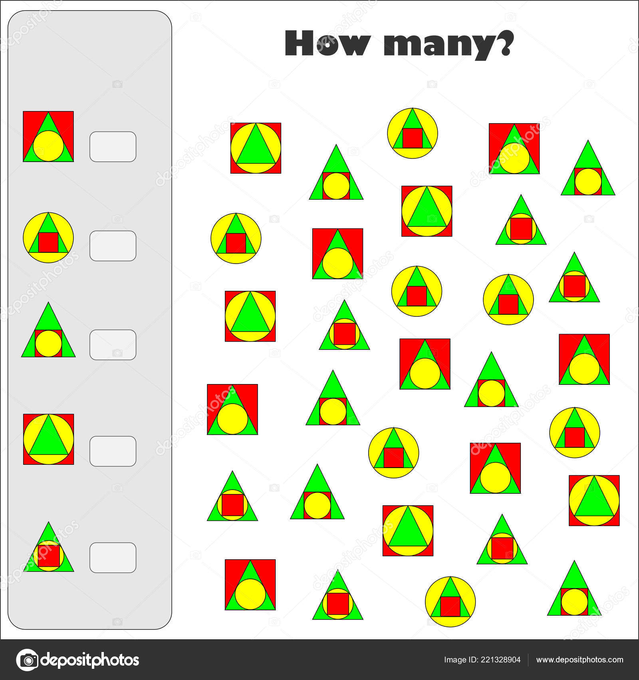
SUSKAIČIUOK IR ĮRAŠYK Į SKRITULIUS, KIEK YRA TAM TIKRŲ GEOMETRINIŲ FIGŪRŲ.

Slide 6
SUSKAIČIUOK IR PASAKYK, KIEK YRA:
SKRITULIŲ?
TRIKAMPIŲ?
KVADRATŲ?
4
4
7
8
4
5
6
8
10

Slide 7
PADĖK GEOMETRINĖMS FIGŪROMS SUGRĮŽTI Į SAVO NAMUS. PASAKYK, KOKIOS TAI FIGŪROS?

Slide 8
SURASK PORĄ KIEKVIENAI NESPALVOTAI FIGŪRAI.

Slide 9
SURASK VIENODAS GEOMETRINES FIGŪRAS. PASAKYK PAVADINIMUS TŲ FIGŪRŲ, KURIAS ŽINAI.

Slide 10
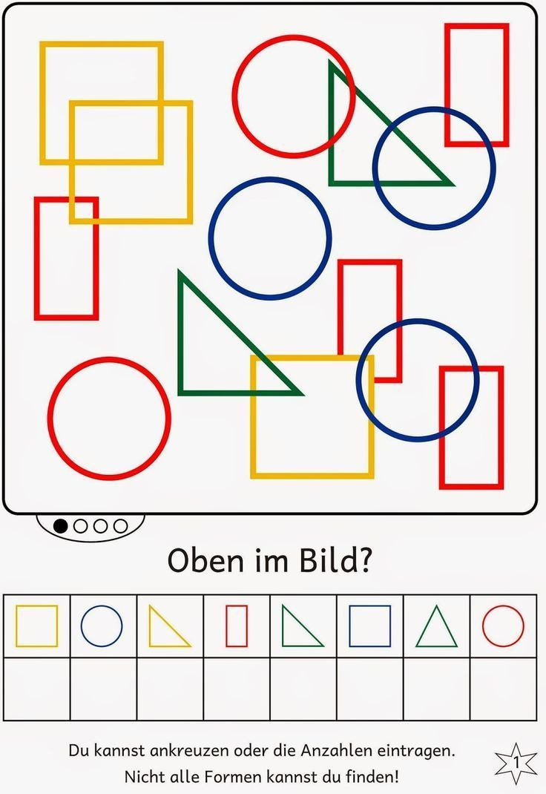
SUSKAIČIUOK IR ĮRAŠYK ARBA PASAKYK SKAIČIŲ, KIEK YRA TAM TIKRŲ GEOMETRINIŲ FIGŪRŲ.

Slide 11
PASAKYK IR NUPIEŠK TRUKSTAMAS FIGŪRAS. PABAIK PIEŠINIŲ SEKĄ.

Slide 12
IŠKIRPK IR SUKLIJUOK TEISINGAI GEOMETRINES FORMAS.

Slide 13
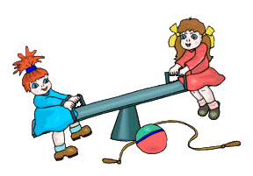
SURASK 5 SKIRTUMUS.

Slide 14
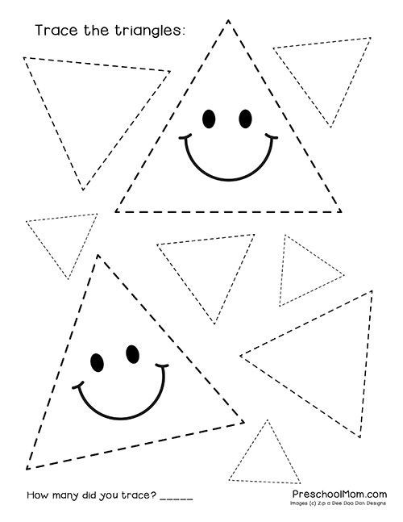
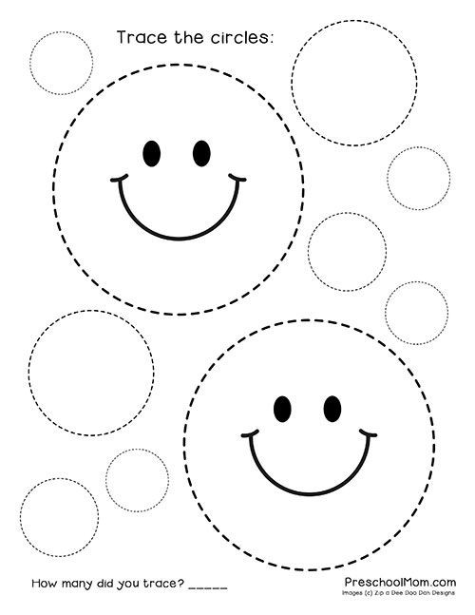
SKRI-TU-LYS
LAVINK RANKYTĘ.
TRI-KAM-PIS

Slide 15
ŠAUNUOLIAI.
IKI KITO SUSITIKIMO!

